Slide 1
Desarrollo de aplicaciones con Java
Fundamentos de Java

Slide 2
Lenguaje de programación Java
La finalidad de un lenguaje de programación es "decirle" al ordenador qué es lo que tiene que hacer, paso a paso determinar su comportamiento.
El programador es el encargado de recordarle al ordenador lo que tiene que hacer en cada paso.
Los idiomas que hablan las personas y los ordenadores son muy diferentes.
Lenguaje humano rico en variedad de palabras
Sistema binario orientado en 0 y 1.
El programador debe darle instrucciones en ese formato de código máquina.
Surgen los lenguajes llamados de alto nivel y los programas encargados de la traslación: los traductores.

Slide 3

Lenguaje de programación Java
El objetivo, sin duda, es que en algún momento los ordenadores sean capaces de entender el lenguaje que emplean las personas.
Uno de los lenguajes más utilizado en el desarrollo de aplicaciones es Java.
Es un lenguaje orientado a objetos, potente, versátil y multiplataforma.
Además, puedes obtener Java y gran cantidad de herramientas para trabajar con él de forma gratuita, siendo la mayor parte de su código libre y abierto.

Slide 4

Lenguaje de programación Java
Algoritmo: conjunto de pasos necesarios para resolver un problema.
Grado de detalle: interpretar el algoritmo sin ambigüedades
Programa: conjunto ordenado de instrucciones expresadas en un lenguaje de programación que implementan un algoritmo.
Relación entre Java y Android
Java fue elegido como el lenguaje para el entorno de desarrollo de Android, el sistema operativo móvil líder en smartphones y tablets.
Android es por tanto el sistema operativo (es una versión de Linux) y Java el lenguaje utilizado para crear apps en él.

Slide 5
Programación Orientada a Objetos
Para empezar a programar de forma orientada a objetos debemos pensar en cómo lo haríamos en el mundo real.
Ejemplo: coche en el mundo real
Coche: Elemento principal que tiene una serie de características:
Color, el modelo o la marca.
Además, tiene una serie de funcionalidades asociadas:
Ponerse en marcha, parar o aparcar.
En un esquema POO el coche sería lo que se conoce como Clase.
Sus características, como el color o el modelo, serían propiedades
Funcionalidades asociadas, como ponerse en marcha o parar, serían métodos.

Slide 6
Programación Orientada a Objetos
La clase es como un libro, que describe como son todos los objetos de un mismo tipo. La clase prenda describe cómo son todas sus prendas, qué propiedades tienen y qué funcionalidades deben poder realizar.
A partir de una clase podemos crear cualquier número de objetos de esa clase (instancias). Una prenda roja que es de la marca Zara y modelo M, otro verde que es de la marca CYA y modelo S.
En un programa que gestione un taller de coches utilizarás la clase coche y se instanciarán diversos objetos de tipo coche para hacer las operativas.

Slide 7
Programación Orientada a Objetos
En los lenguajes puramente orientados a objetos, tendremos únicamente clases y objetos.
Las clases permitirán definir un número indeterminado de objetos, que colaboran entre ellos para resolver los problemas.
Con muchos objetos de diferentes clases conseguiremos realizar las acciones que se desean implementar en la funcionalidad de la aplicación.
Además, las propias aplicaciones como un todo, también serán definidas por medio de clases.
El taller de coches será una clase, de la que podremos crear el objeto taller de coches, que utilizará objetos coche, objetos de clase herramienta, objetos de clase mecánico, objetos de clase recambio, etc.

Slide 8
Programación Orientada a Objetos
Las clases son declaraciones de objetos, también se podrían definir como abstracciones de objetos.
La definición de un objeto es la clase.
Cuando programamos un objeto y definimos sus características y funcionalidades en realidad lo que estamos haciendo es programar una clase:
Las propiedades o atributos son las características de los objetos. Cuando definimos una propiedad normalmente especificamos su nombre y su tipo. Son variables donde almacenamos datos relacionados con los objetos.
Los métodos son las funcionalidades asociadas a los objetos. Los métodos son funciones que están asociadas a un objeto.

Slide 9
Objetos en POO
Los objetos son ejemplares de una clase cualquiera.
Cuando creamos un ejemplar tenemos que especificar la clase a partir de la cual se creará.
Esta acción de crear un objeto a partir de una clase se llama instanciar.
Factura f1 = new Factura();
Con la palabra new especificamos que se tiene que crear una instancia de la clase que sigue a continuación. Dentro de los paréntesis podríamos colocar parámetros con los que inicializar el objeto de la clase coche.

Slide 10
Estados en objetos
Cuando tenemos un objeto sus propiedades toman valores.
El valor concreto de una propiedad de un objeto se llama estado.
Para acceder a un estado de un objeto para ver su valor o cambiarlo se utiliza el operador punto.
f1.NombreTitular=“Adrián Ramos”;

Slide 11
Mensajes en objetos
Un mensaje en un objeto es la acción de efectuar una llamada a un método.
Para mandar mensajes a los objetos utilizamos el operador punto, seguido del método que deseamos invocar y los paréntesis, como en las llamadas a las funciones.
f1.calcularTotal();

Slide 12
Herencia
Fundamentos de Java

Slide 13
Herencia
La herencia es la propiedad que tienen todas las clases u objetos para compartir las propiedades o comportamiento de la clase a la cual extienden.
Comportamiento se refiere a que tiene los mismos métodos, propiedades y que tiene un mismo ancestro en común.

Slide 14
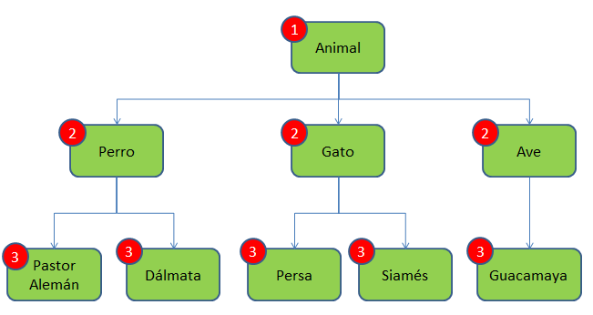
Herencia

Slide 15
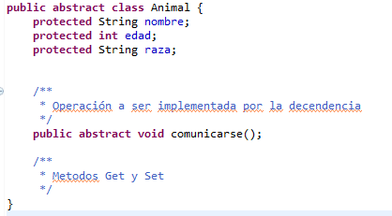
Herencia

Slide 16
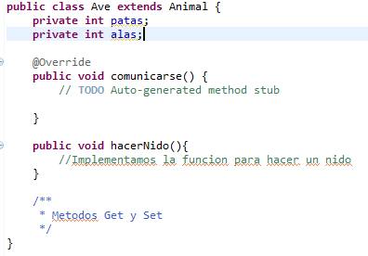
Herencia

Slide 17
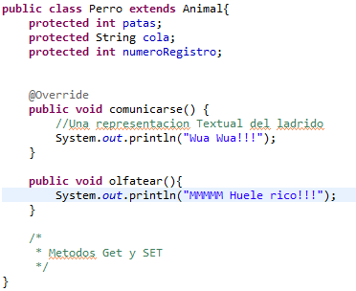
Herencia

Slide 18
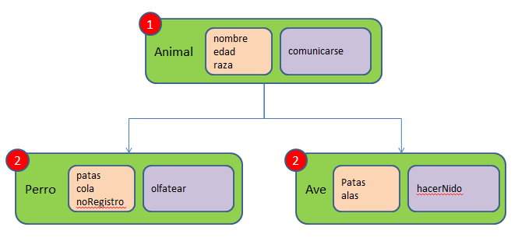
Herencia

